Slide 1
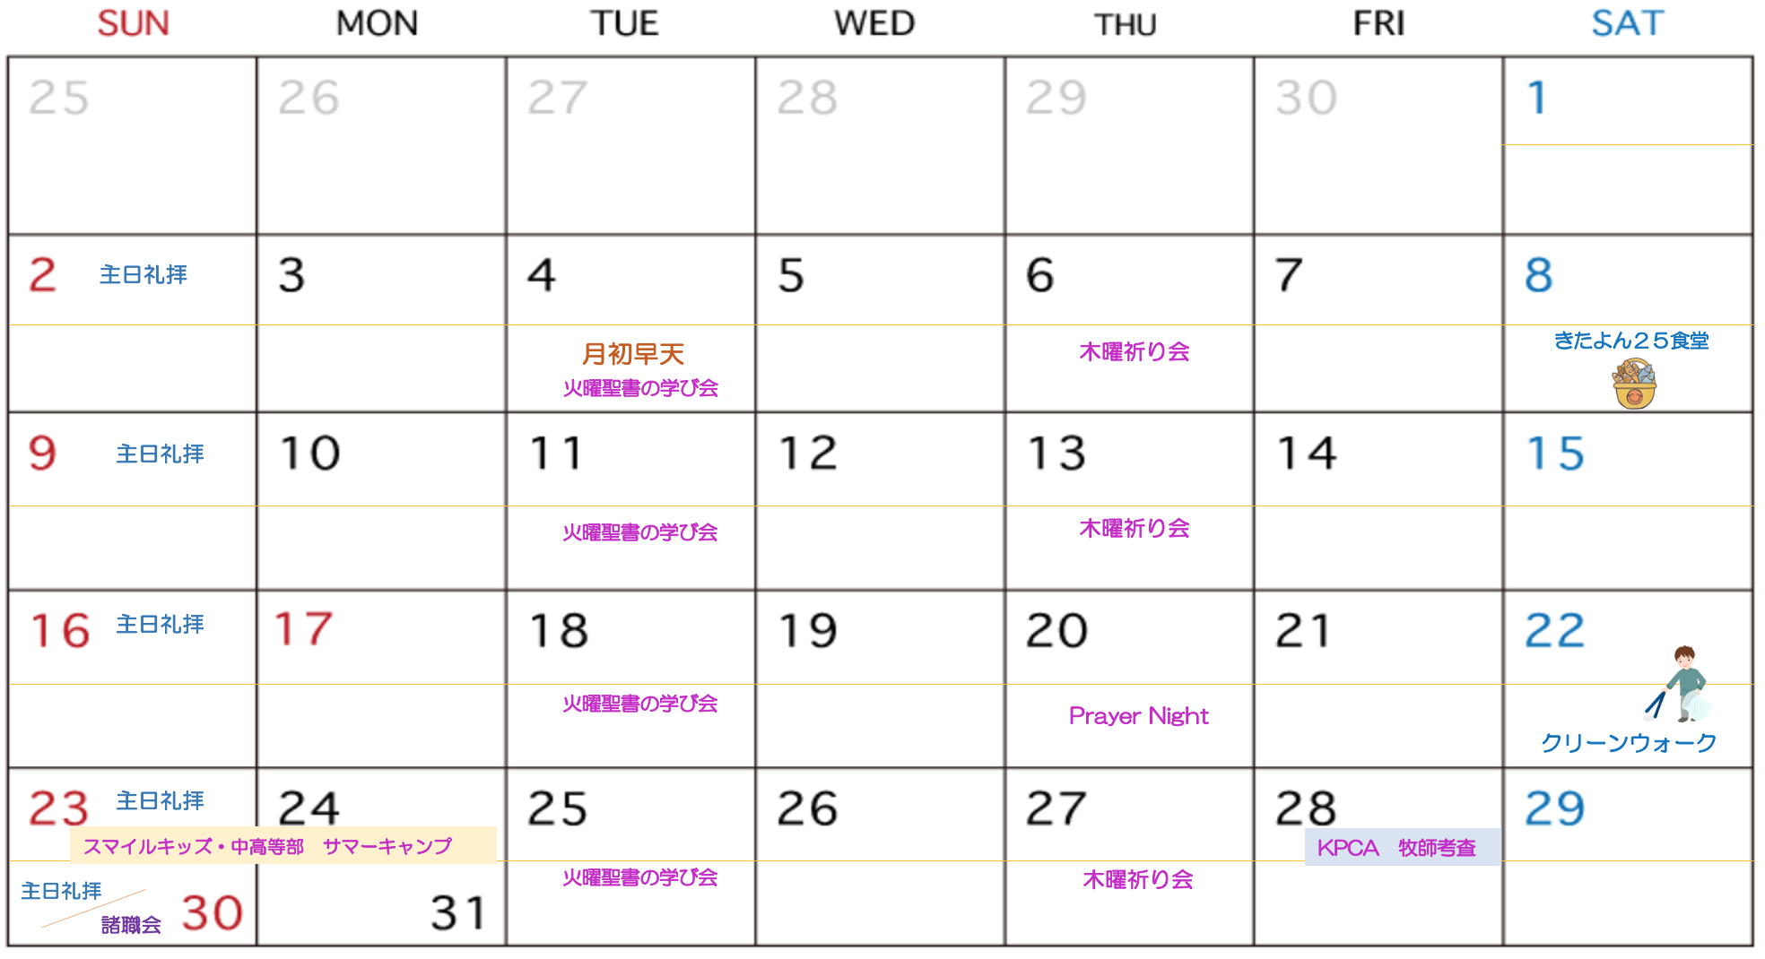
FootPrint
7月の祈り
7月
主を喜び祝うことこそ、
あなたたちの力の源である。
ネヘミヤ記8章10節
青年部：
兄弟姉妹の体と心の健康が守られるように。霊的に成長していくことができるように。
男女宣教会：
家庭の悩み・困難における祈りを主が聞いてくださり、一つ一つ時宜に適った時に応えられますように。
日曜学校：
・ラブリー：
子どもと保護者が、一番良い形で礼拝を捧げられるように。
・スマイル：
夏のキャンプの安全が守られ、楽しく神様を礼拝できるように。
・中高等部：
夏のキャンプを通して霊的な成長と救いの確信が与えられるように。
English Ministry：
家庭や職場、学校で主を証し、栄光をささげる一人一人となるように。17日のBBQリトリートに回復する兄弟姉妹、新しいメンバーが与えられるように。
ブレッシング部：
学生やご家族の健康と日々の生活が守られるように、オンラインで礼拝をささげる学生がオフライン礼拝にも来れるように。
わたしたちはイエスさまと一緒に歩む
長老試験

Slide 2
7月の兄弟教会の祈り
【愛媛方舟キリスト教会/川上牧師・碧伝道師】
７月に行われるキャンパス伝道集会に恵みがあるように。既存のキャンパス生たちが弟子となり、魂の救いのために用いられるビジョンが与えられるように。
子供たちの学校のために。毎週土曜に行われる学校を通して、次世代の信仰の土台が据えられるように。仕える教師たちを聖霊で満たしてください。
８月に行われるキャンプの準備のために。兄弟姉妹が準備しながら期待をくださり、喜びで準備できるように。
教職者、聖徒が教会と一つの体になり、一つの心で歩んでいきますように。
すべての集会に聖霊の臨在が満ち溢れますように。
健康が守られ、コロナウィルスから守られますように。必要な物質もすべて満たされ、生活が守られますように。
【オリーブハウスチャーチ/松原牧師・本名牧師・大原宣教幹事】
Open Church（23日）に導かれる方たちを与えてください。
Wisdom for Fathers / Freedom for Mothersの学び・分かち合い・祈りに恵みがあふれ、参加者の生活に義と平和と喜びがのぞみますように。
たましいの救いに仕える教会とされますように。家族の救い、地域の方々の救いのために祈り、仕えることに用いられますように。
【ヨハン浜松キリスト教会/深川牧師・梓伝道師】
深川牧師、梓伝道師が主を畏れ御声に従うように。聖霊の力で教会を立てあげるように。
ヨハン浜松教会がキリストを頭とした一つの体、神の家族になるように。
6/28(主)から始まる信仰入門の学び、7月申命記通読の恵みのため。堅固な信仰の土台の上に立つように。
救いのために祈っている魂が救われるように。
洗礼、教会に根を下ろすものが増し加わるように。
地域、キャンパスから伝道の実が結ばれるように。
兄弟姉妹の病の癒やしのために。
【三鷹栄光キリスト教会/高ビョンウク牧師・洪伝道師】
使役者が御言葉と祈りを通して聖霊の御声を聞き、従っていきますように。
7月2日にある創立礼拝に恵みと感謝、これからの導きへの期待が溢れますように。
7月にある軽井沢リトリート(16-17)に恵みがありますように。
7月末に訪問してくださる韓国のオポ中央教会からの宣教探訪チームと良いわ交わりがあり、開いて下さる子供たちのイベント(8/1)に子供たちが多く参加し、恵みがありますように。
教会の財政の満たしがありますように。
【厚木希望キリスト教会 /吉村牧師・和代伝道師】
小学生たちに福音を伝えるための良い方法が祈りつつ与えられるように。
中学生カフェの参加者に聖書やイエス様との繋がりが出来るために、御言葉を上手く伝えられるように。
日々の御言葉から恵みをたくさんいただく共同体となるように。

